Slide 1
Regressão Linear
Prof. Luciano Galdino

Slide 2

REGRESSÃO LINEAR SIMPLES
Modelo matemático linear capaz de realizar previsões.
Utilizado posteriormente à análise de correlação linear.
Equação obtida após um ajuste de um reta no gráfico de dispersão com resíduo mínimo (Linha de regressão).

Slide 3
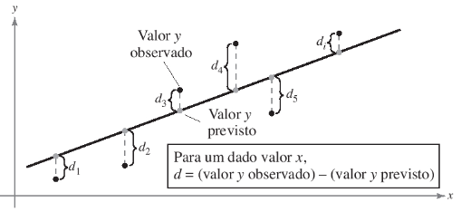
Linhas de regressão
Linha que melhor se ajusta aos dados plotados, onde a soma dos quadrados dos resíduos seja mínima.

Slide 4


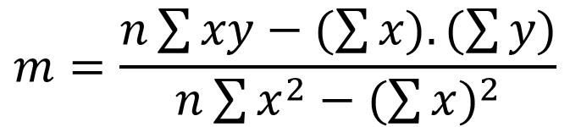
Modelo Matemático (Equação da reta)
Coeficientes
$$m=\frac{n\sum{xy−(\sum{x).(\sum{y)}}}}{n\sum{x^{2}−(\sum{x}})^{2}}$$
$$b=\frac{\sum{y}}{n}−m\frac{\sum{x}}{n}$$

Slide 5
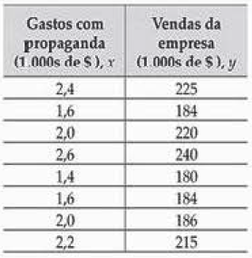
Exemplo: Encontrar a equação da reta de regressão para os gastos de propaganda e as vendas de uma empresa.

Slide 6
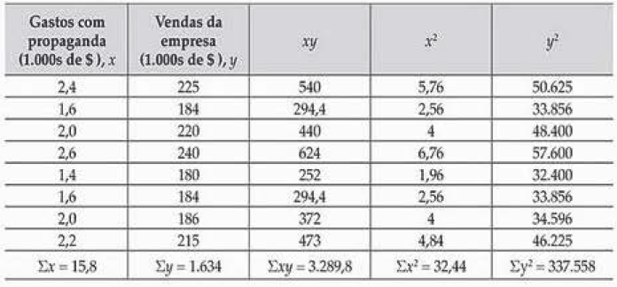

Slide 7

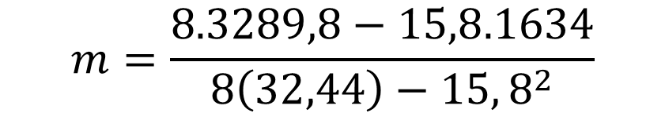

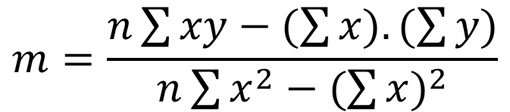

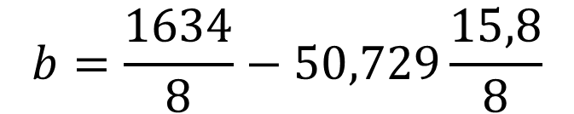

$$m=\frac{n\sum{xy−(\sum{x).(\sum{y)}}}}{n\sum{x^{2}−(\sum{x}})^{2}}$$
$$b=\frac{\sum{y}}{n}−m\frac{\sum{x}}{n}$$
$$m=\frac{8.3289,8−15,8.1634}{8\left(32,44\right)−15,8^{2}}$$
$$b=\frac{1634}{8}−50,729\frac{15,8}{8}$$
$$m=50,729$$
$$b=104,061$$
$$y=50,729x+104,061$$

Slide 8
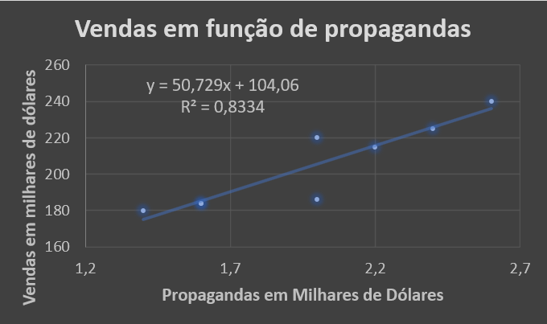

Slide 9
REGRESSÃO LINEAR MÚLTIPLA
Quando possui mais de uma variável independente.
$$y=b_{0}+ b_{1}x_{1}+b_{2}x_{2}+…+b_{n}x_{n}+ε$$
Utiliza-se o método dos mínimos quadrados para estimar os coeficientes da regressão múltipla, sendo que o ideal é usar a tecnologia.
Após a obtenção dos coeficientes e, consequentemente, a equação da regressão linear múltipla, aí sim será possível a realização das previsões.

